Slide 1
Ликвидация несанкционированных свалок и установка контейнерных площадок
ГП «Усть-Карское»
Реализация мероприятий по ликвидации несанкционированных мест размещения отходов в рамках Соглашения о предоставлении субсидии в 2019 году

Slide 2
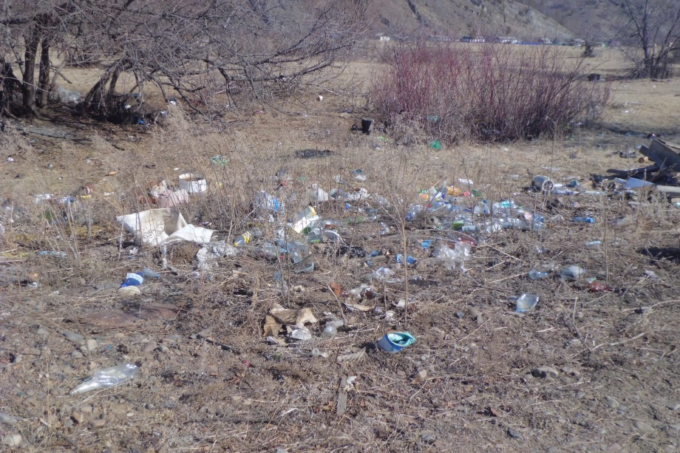
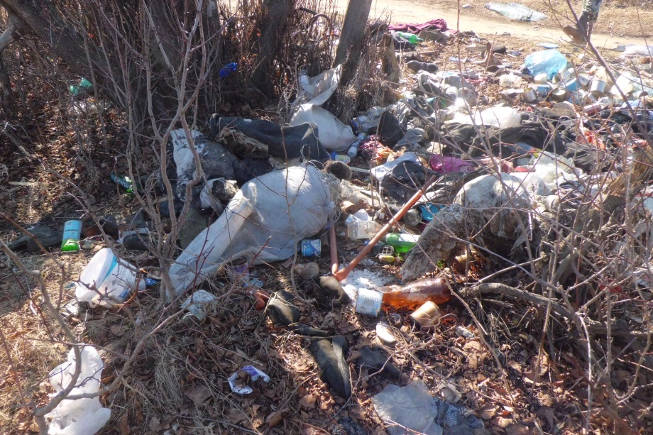
Так было до ликвидации

Slide 3
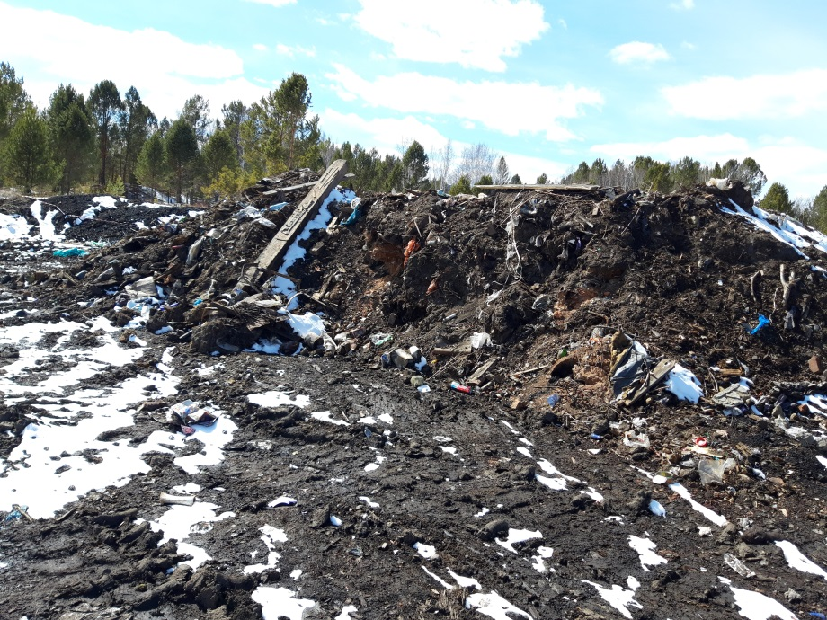
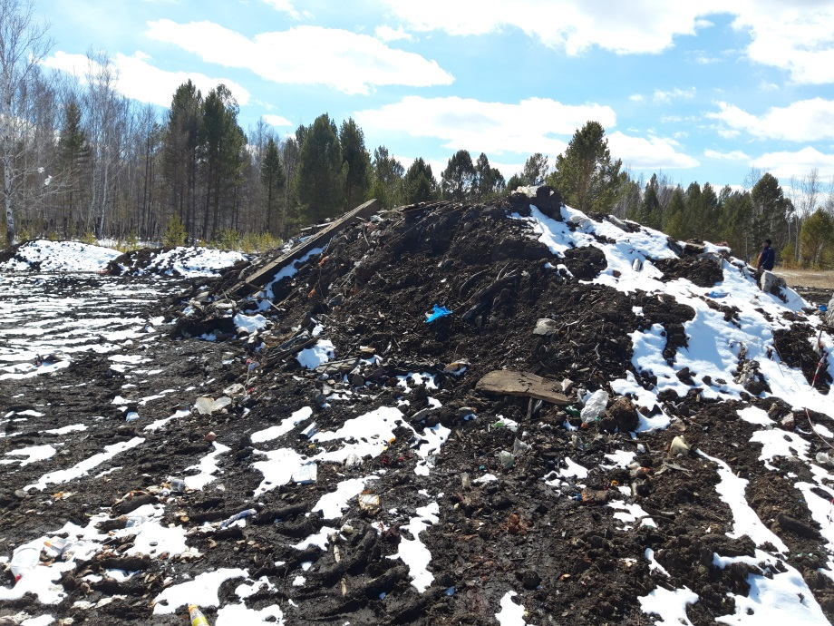

Slide 4
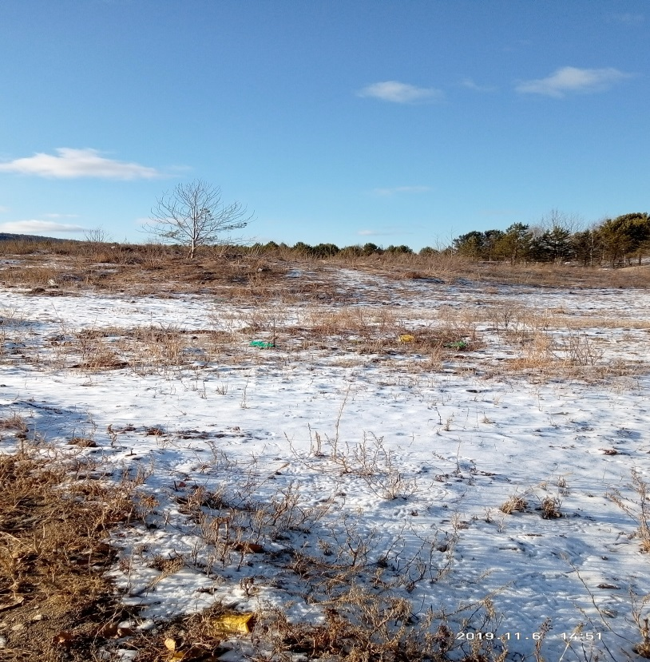
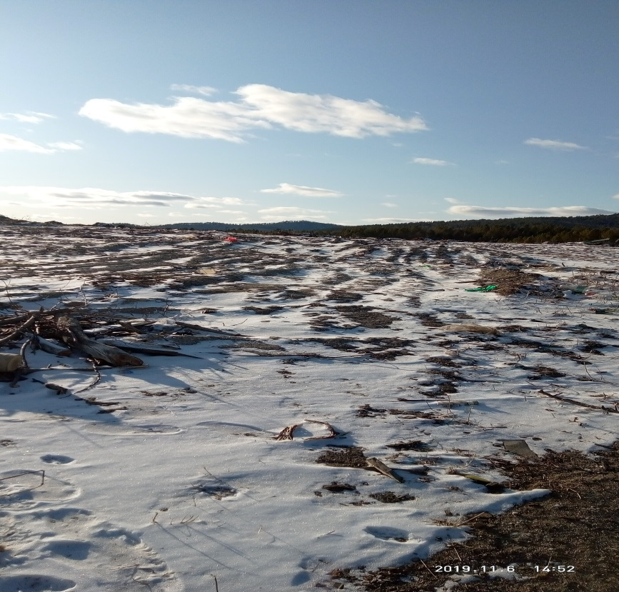
Результат

Slide 5
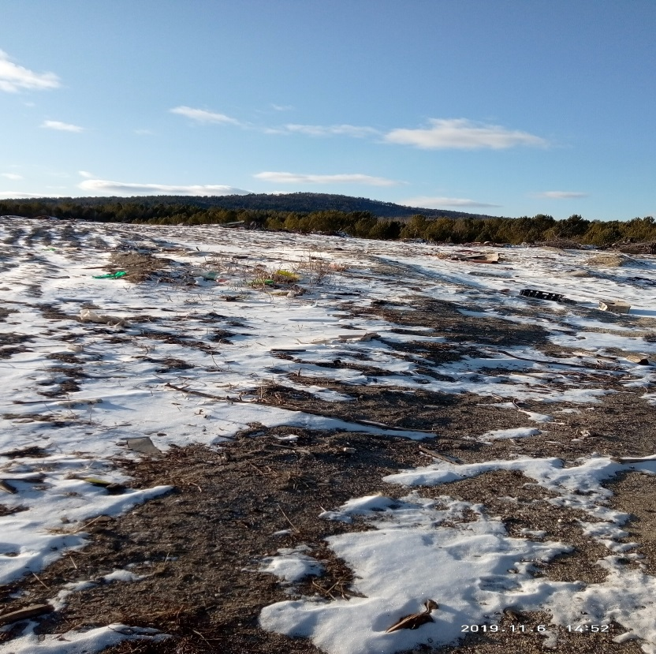
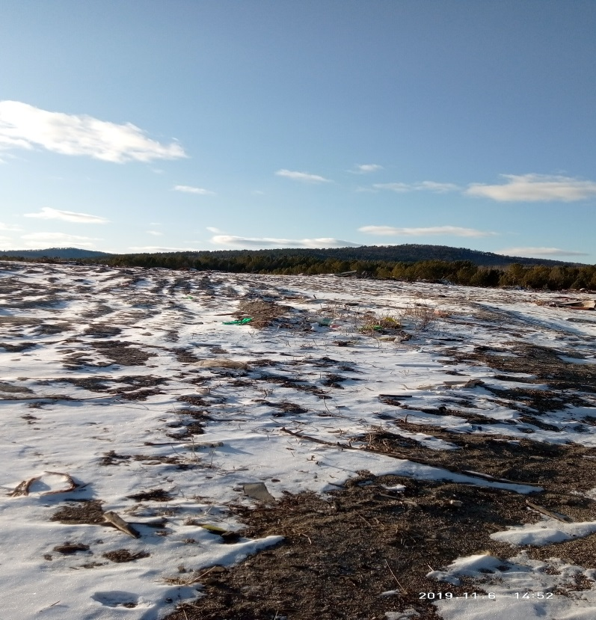

Slide 6
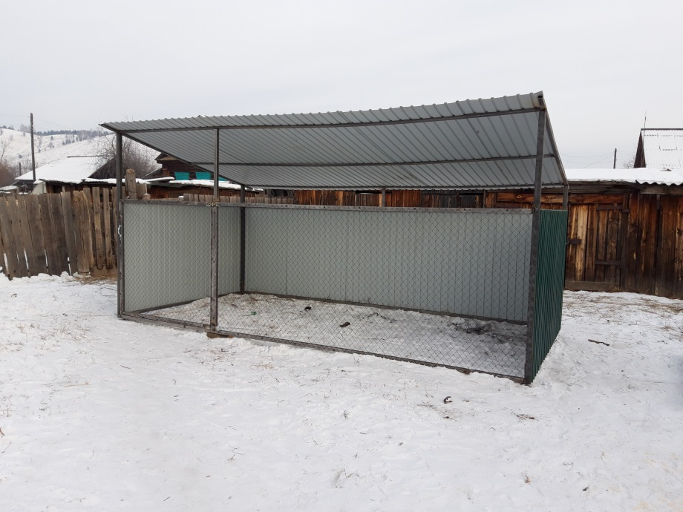
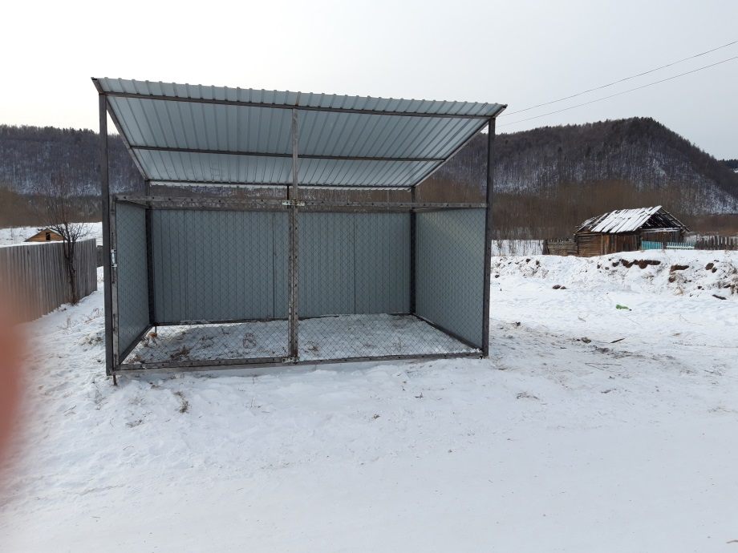
Установленные контейнерные площадки

